Slide 1
TRAVEL
节假日长假景点人满为患数据分析
We love clean design and advanced digital solutions, a clear plan for a new project or just an idea, bring your business to the next level

Slide 2
01.背景调查
02.数据分析
工作日太繁忙，节假日景点又人满为患，想要出去玩，选择去哪数人头，太难！！！
爬取飞猪网54675条全国景点门票数据，通过分析找答案
03.总体分析
04.总结
在节假日景点中各个方面数据分析，根据统计信息生成相应图形
每个人负责的部分进行总结，并对以后学习Python的展望

Slide 3

01
背景调查
end time：2021年1月13日

Slide 4
一、时代驱动
近几年来，随着社会的发展和进步，人们的生活也得到了很大的改善，闲暇之余就会有很多人会选择外出放松一下。不过平日里大家都在为了生计而忙碌不已，只有在节假日的时候才能有时间和朋友一起出去玩，所以每到节假日的时候我国的众多景点就会出现这样的一幕，没有放假的时候景区几乎杳无人烟，但是一到假期的时候无人问津的地方都挤满了人。

Slide 5
二、聚焦问题
Easiest way to start a business through Planner -Template
RESPONSIVE DESIGN FOR ALL BUSINESS
1.哪些城市/省份的旅游选择最多
2.热门城市/景点的情况统计
3.各省份的好评热门景点
4.很热门但是评分不好的景点
5.优惠力度最大的景点
6.各级别景区的门票价格的数据分析
P
P
P
P
ASS
ASS
ASS
ASS

Slide 6

02
数据分析
end time:2021年1月18日

Slide 7
总体规划
项目时间
2021年1月11日至2021年1月22日
SKILLS
小组成员
胡佳（组长），李文娟，薛文
ADOBE PHOTOSHOP
50%
前期工作
ADOBE ILLUSTRATOR
熟悉软件的使用，安排人员的分配，时间规划，模块划分
完成时间：2021年1月15日
80%
ADOBE INDESIGN
30%
LAYOUTING
60%

Slide 8
数据分析
经过小组讨论制定好整体规划后，我们进一步对所获取到的数据进行了数据分析。
分别从城市/省份选择次数、热门城市、热门景点、好评景点、景点优惠力度、各级景点门票价格等方面对数据进行统计，根据统计信息生成相应图形，并对统计信息进行分析。
Appropriately synthesize interactive opportunities through go forward relationships. Competently procrastinate client centere.

Slide 9





1. 哪些城市/省份旅游选择最多
我们都希望自己在有限的时间里面可以获得不同的旅游体验。景点越多的地方，当然旅游选择就越多，可以获得的体验就更具选择性。此处，我们对全国旅游选择最多的城市or省份分别做出了统计。
SANYA
HANGZHOU
BEIJING
GUILIN
SHANGHAI
2941人
1710人
1597人
1499人
1491人

Slide 10
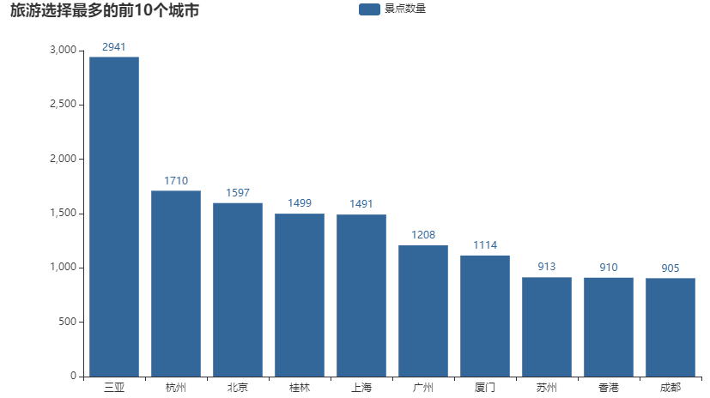
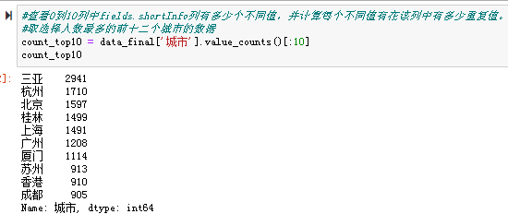
1. 哪些城市/省份旅游选择最多
对城市可选择景点进行统计
数据分析显示，三亚的景点数量是最多的，远超其后的杭州，北京等。
通过浏览资料，我们可以发现三亚在地理位置，气候风光等方面有着
得天独厚的优势，其景区整体销售量也处于较高的位置。
COMPLETE FEATURES
BUY NOW

Slide 11
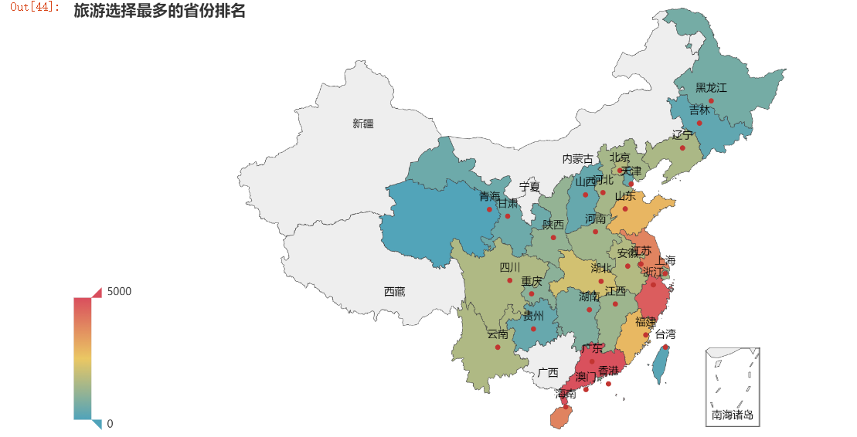
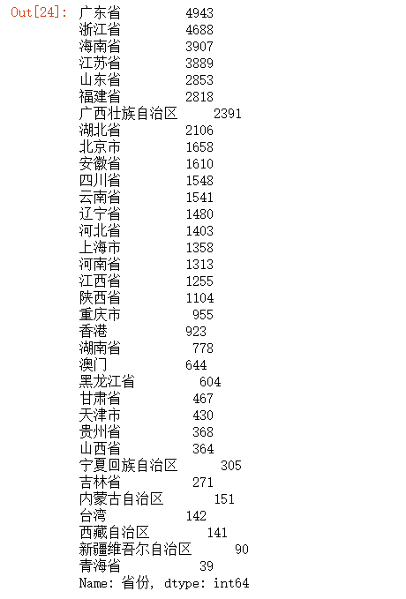
1. 哪些城市/省份旅游选择最多
对省份可选择景点进行统计
根据数据分析结果，我们可以发现广东省的景点数量最多，随着其后的是浙江上海等，最少的是青海省。
浏览相关资料，可以发现其地理位置与香港，澳门接壤，与海南隔海相望。其独特的地理位置为其旅游行业的发展提供了良好的条件。
COMPLETE FEATURES
BUY NOW

Slide 12
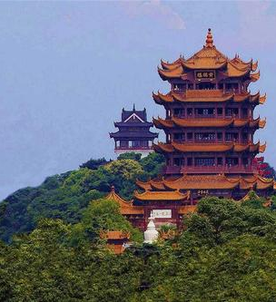
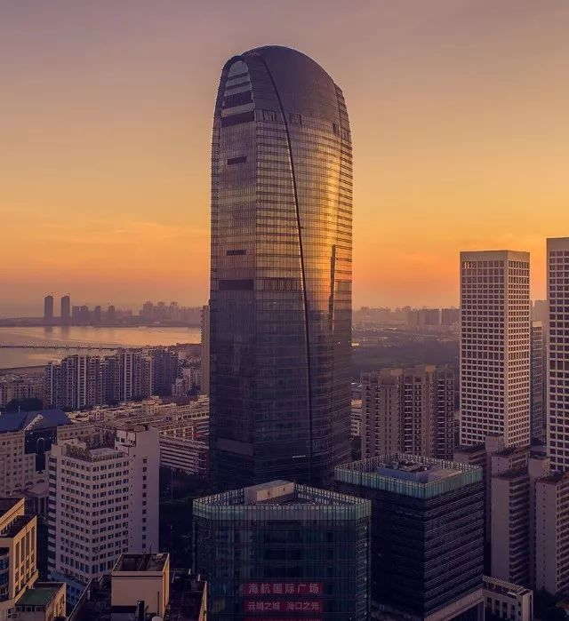

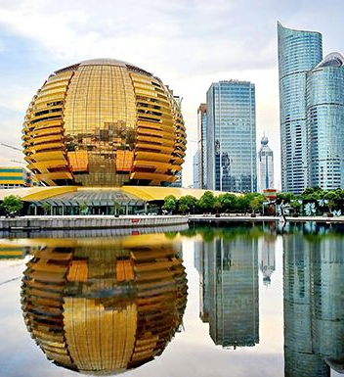
2. 热门城市/景点的情况统计
当去一个城市时，我们必会去一个当地热门的景点打卡，这样才不会枉费此行。此处，我们对全国游客选择最多的城市和景点分别进行了分析调查。
武汉
海口
澳门
杭州
评分：4.948361
评分： 4.947619
评分： 4.944660
评分： 4.940244

Slide 13

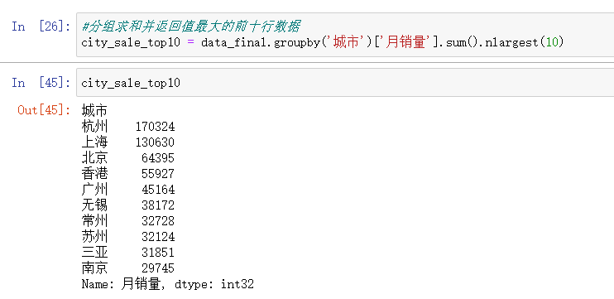
2. 热门城市的情况统计
对热门城市的情况统计
分析：
根据数据结果，我们可以看出杭州是月售最多的城市，其次是上海北京等地。
分析原因，我们不难发现，图中所示的热门城市皆为经济发展较为良好的地区，可见其城市的经济发展情况与其旅游业的发展也是密切相关的。

Slide 14
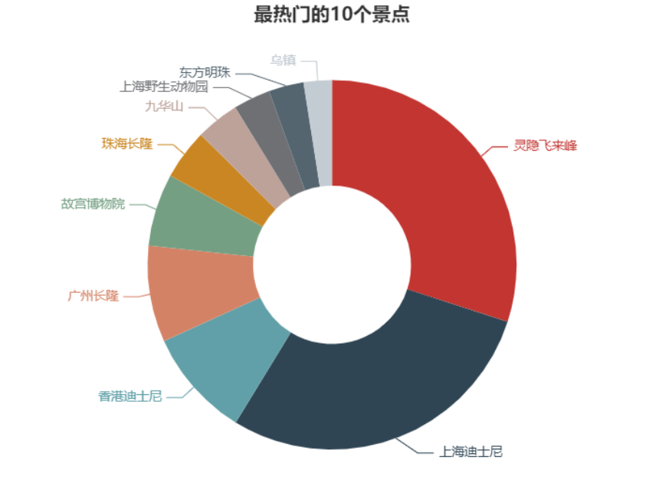
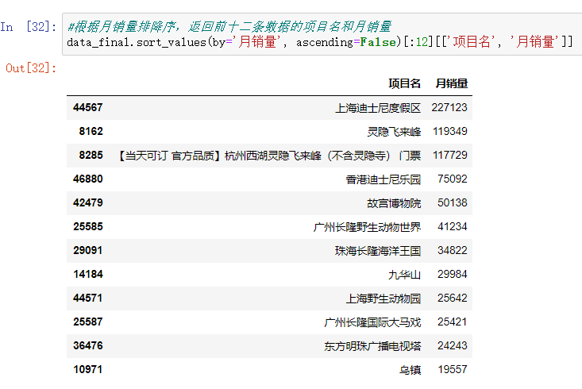
2. 热门景点的情况统计
对热门景点的情况统计
根据数据分析结果，我们不难看出灵隐飞来峰是最多人心仪的目标景点，其次为上海迪士尼度假区与故宫博物院。
浏览相关资料，我们可以发现在热门景点中，普遍存在多样性的游乐项目及较多的互动性强的设施。查阅资料，我们发现尤其上海迪士尼等（具有较多的全国首发游乐项目）景点，由此可以得出结论：景点较强的创新性也是吸引游客的重要因素之一。

Slide 15
3. 各省份的好评热门景点
我们都希望自己在假期中能有个良好的旅游体验，玩的开心，所以在多个省份中选择很困难，但看了大家对这个景点的评价，这样自己就会比较方便许多。此处，我们对各省份好评热门景点进行数据分析。
COMPLETE FEATURES
BUY NOW

Slide 16
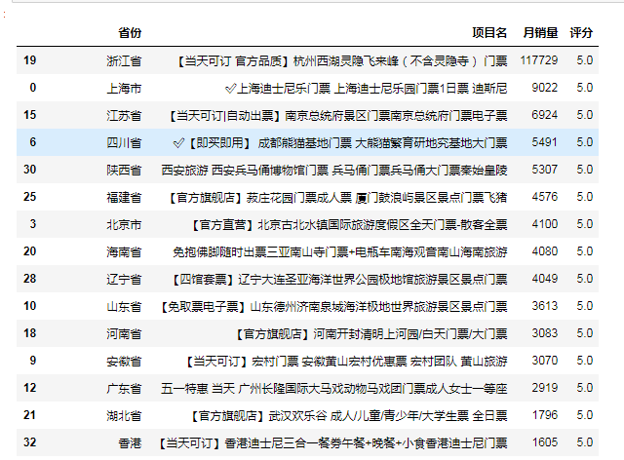
3. 各省份的好评热门景点
对各省份好评热门景点数据分析
分析：
根据分析结果所示，在各省份好评热门景点的数据中，其好评数最多的是杭州西湖灵隐飞来峰，其次是上海迪士尼乐园门票。
其结果显示，在一定程度上怀旧也对游客具有较高的吸引力。也印证了上述游客对创新性较高的景点较为感兴趣这一结论。
COMPLETE FEATURES
BUY NOW

Slide 17











4. 很热门但是评分不高的景点
随着信息的广泛传播，一些旅游景点随着短视频的段子，或明星，网红，商家等因素的推动而一夜爆红，成为众多旅客的打卡之地。为了分析这些景点的具体性价比及可推荐性，我们对当前较热门而评分略低的景点进行了数据分析。
BUY NOW
WORLDWIDE TRAVEL

Slide 18
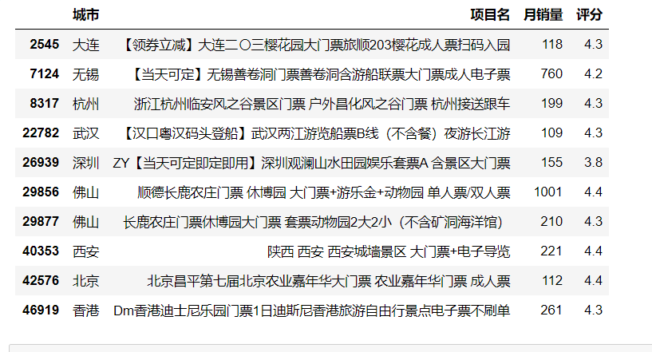
4. 热门但是评分不高的景点
对景点评分的分析
分析：
结果显示，在总数据中，存在左侧十条数据月销量在100以上，景区评分小于4.5分。
结合网上资料分析数据，此类景点存在部分单一性，如其中观赏类景点互动性较差，园馆类景点存在时间限制，地理位置等原因，致使其评分略低。
若部分游客对热门景点较为好奇，建议参考第三条好评热门景点或仔细浏览各景点相关信息，避免踩雷。

Slide 19

5. 优惠力度最大的景点
关于旅游，一部分旅客亦将景点的优惠力度做为目标景点的重要考虑因素。
此处，我们统计了优惠力度最大的十个景点及对应城市信息以供参考。
What you dream is what you get, so we make your dream come true.

Slide 20
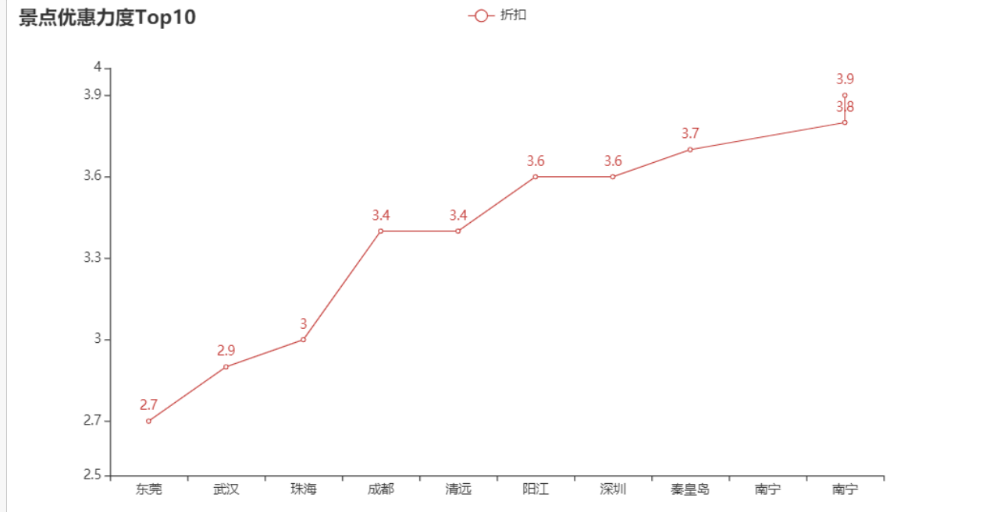
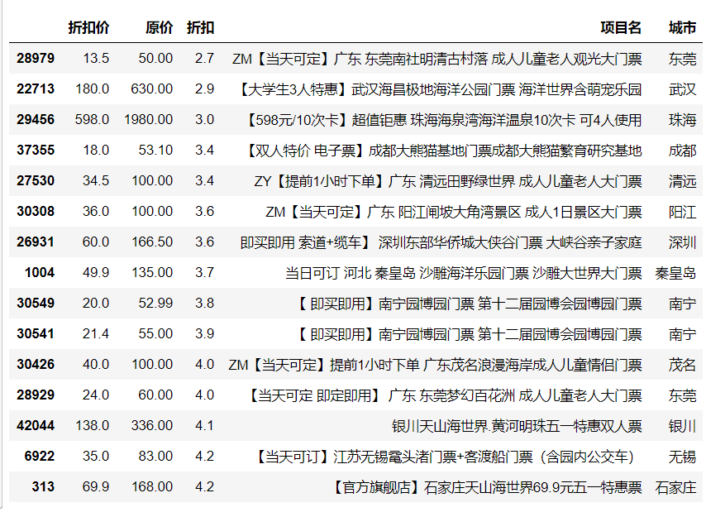
5. 优惠力度最大的景点
优惠力度最大的景点
分析：
分析结果显示，在总数据中，存在上图所示等部分景点存在较大的优惠力度。
结合相关资料分析数据可以发现，部分景点由于天气或旅游淡季或一些突发状况等现象，对不同时段的售票价格及优惠力度采取不同形式。此处建议游客提前浏览目标景点及其城市的相关信息，在能确保拥有良好的旅行体验的情况下，选择目标城市。

Slide 21

6. 各级别景区的门票价格的数据分析
谁都想拥有一场说走就走的旅行，但由于时间，资金等因素，我们又仿佛被生活套上了枷锁。
那么，是否每一场旅行都需我们耗费巨资呢？是否存在一种能让每月“吃土”的我们也能拥有物美价廉的旅行呢？
此处，我们景点的门票价格及其景区级别进行了分析。
杭州
南阳
City 评论量 折扣价 评分 原价 年销量 月销量 省份 折扣
杭州 0 100.0 0.0 100.0 NaN 0 浙江省 10.0
City 评论量 折扣价 评分 原价 年销量 月销量 省份 折扣
南阳 24 70.0 4.9 70.0 236 0 河南省 10.0
沈阳
成都
City 评论量 折扣价 评分 原价 年销量 月销量 省份 折扣
沈阳 0 33.0 0.0 33.0 1.0 1 辽宁省 10.0
City 评论量 折扣价 评分 原价 年销量 月销量 省份 折扣
成都 9 66.0 5.0 66.0 58 0 四川省 10.0

Slide 22
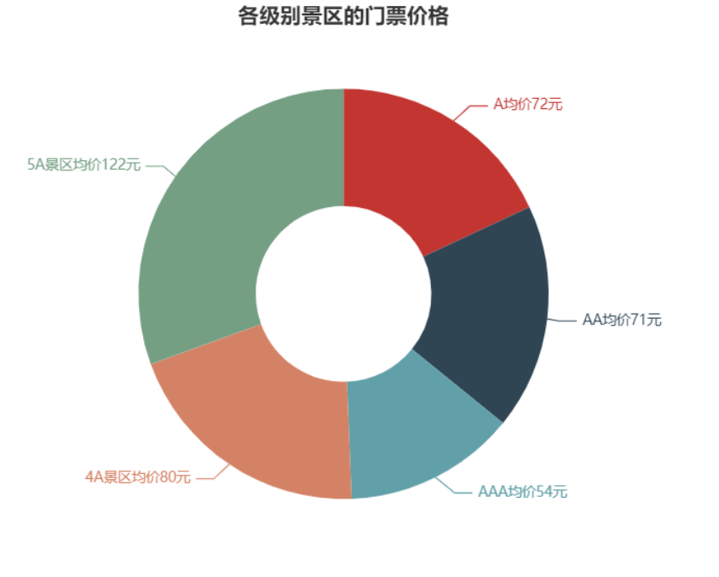
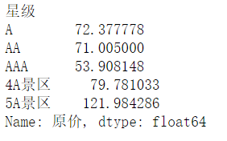
6. 各级别景区的门票价格的数据分析
各级别景区的门票价格的数据分析
如左图所示，在总数据中，各级别景区的平均售价分别如下所示。
结合相关资料分析数据可以发现，由于历史，人文情怀，景区地理位置，互动性等方面，5A景区确实可能拥有较好的旅行体验。但是部分宣传力度较弱的4A，3A景区确实存在其性价比高于5A景区的现象。
此处建议游客在选择目标景点时，可参考同等力度的景区性价比，不一定非要执着于5星级。

Slide 23

03
总体分析
end time:2021年1月20日

Slide 24
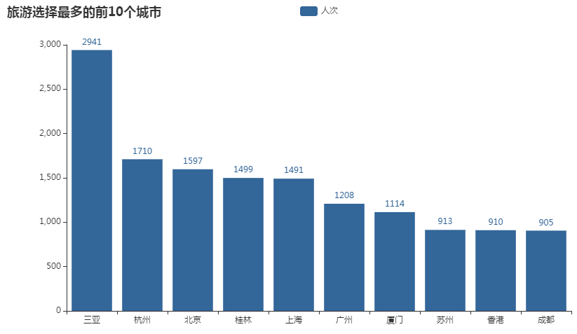
基于选择
基于选择
2000 - 2004
分析：
对于旅行，部分旅客希望能在较短的时间内游玩到更多的景点。对于各城市及省份的景区选择数量，我们分别进行了统计。
如上图所示，三亚为选择最多的城市，杭州其次。在省份中，澳门，香港，广东等选择最多。
此处建议游客选择目标景区时，可考虑上述城市或省份。注意，疫情期间，减少出国，关注疫情，避免前往高风险地区。

Slide 25
基于热点
2000 - 2004
分析：
根据上述数据分析结果图，我们可以看出，在总数据中，武汉，澳门，海口等城市较为热门，灵隐飞来峰，上海迪士尼，香港迪士尼等景区较为热门。
游客可根据其景区整体销售量，参考评论及其景区互动性等特点决定具体目标景点。

Slide 26
基于价格
基于价格
2000 - 2004
分析：
根据数据分析，各星级平均票价与城市优惠力度如上所示。
由上图可得，于总数据中3A景区平均售价最为划算，东莞，武汉等地区景点优惠力度最大。
确定目标景区时，游客可参考具体景点及整体售价特点决定目标景点。
疫情期间，请减少或拒绝无必要的旅行。前往景区或人流量较大的场所时，请佩戴做好防护，注意消毒。

Slide 27

04
总结
2021年1月21日

Slide 28
总结与体会
经过长达两周的python学习与应用，我们小组中的每个成员都有各自的收获。
迷茫
分析
胡佳（组长）：
刚开始的时候很懵，通过各种途径慢慢去了解jupyter notebook、git、github的过程中，发现没有我想象中那么复杂，只是需要多花些心思，所有恐惧都来源于未知嘛。后来发现老师给的资料里面有已经爬下来的数据以及写好的代码时，突然觉得事情变得好简单，但在实践过程中又发现没有那么简单，各种错误随之而来，我们又只好一条条修复bug。终于最后还是被我们整体运行出来，又想着创新，却发现没有多少时间了，最后只能换几个图形类型。整个过程是对知识的探索，每天都会有些不同的收获，但由于路上走的太慢，以至于走不了太远，但没关系，只要持之以恒，总有走到终点的一天不是。
95%
探索
93%
懵懂
64%
45%
试探
李文娟：
在这两周的学习中，我觉得我们小组的整体情况如右图所示，从最开始的迷茫，懵懂，到试探，再到探索，分析。类似于一名幼童学习走路，我们最开始也很迷茫，始终不知如何踏出第一步。幸而有老师同学的不断鼓励及课本的示例，我们开始学着课本的思路，从导入模块，数据清洗，处理问题，问题分析，一句句了解，分析，改错到最后的熟练使用。此次学习给我最大的思考就是，一切实践始于行动。
42%
薛文：
经过这两周的学习，让我对之前学的知识有了一个回顾，一开始弄数据信息分析的数据清洗有问题，便向组员们寻找帮助解决，然后对照书上的一步步来，对GitHub的基本使用以及怎么创建分支等，还有jupyter noteboook的使用，明白了团队作用性，大家一起讨论研究更加有效率。
2014
2015
2016
2019
20XX
Data by: Your Company

Slide 29

展望
小组展望
在设计的过程中我们也遇到了较多的问题，，但可喜的是，小组中的每一个成员都没有产生过放弃的念头，而这些问题最终也都得到了解决。此次课程设计也对我们团队精神进行了考察，让我们更加的配合默契，沟通也得到了提升，在成功后一起体会喜悦的心情。
在此次课程设计中，我们也存在部分不足，如前期准备时间过长，导致后期时间不足，无法尝试更多的内容，如将数据转为数据库文件等。在往后的此类课设中，我们希望自己能继续尝试这方面的内容，在此次的基础上，学习到更多的知识，得到更多的尝试。
SKILLS
ADOBE PHOTOSHOP
50%
ADOBE ILLUSTRATOR
80%
ADOBE INDESIGN
30%
LAYOUTING
60%

Slide 30
THANKS FOR YOUR
ATTENTION

